Slide 1
Scala

Slide 2
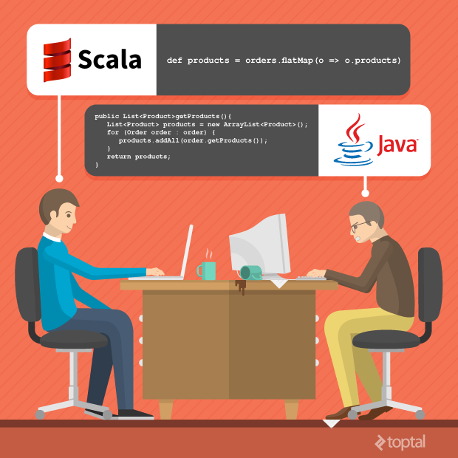
Čo to je ?
Scala = "scalable language„
OOP
Funkcionálne programovanie

Slide 3
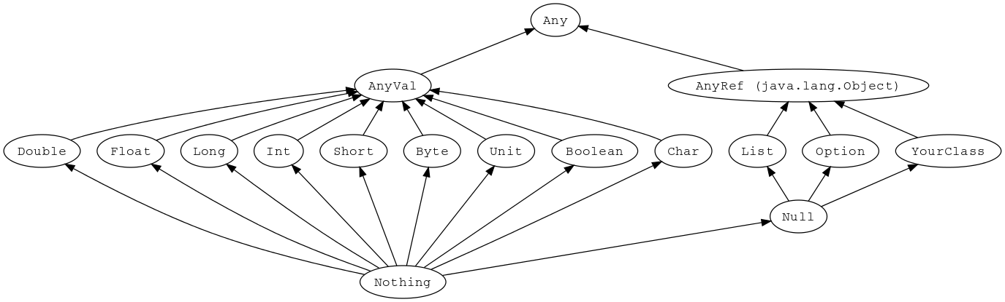
Typy v scale

Slide 4
Values vs. Variables

Slide 5
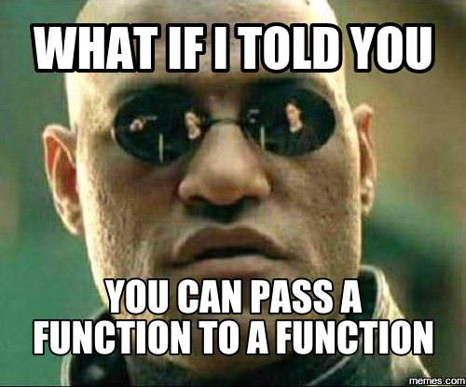
„Functions“ a „methods“
„return“ sa v scale používa zriedka

Slide 6
„Class“ a „Objects“
triedy ako v ostatných jazykoch
Netipický konštruktor
„Objects“ = singleton objects = staticke metódy

Slide 7
Case class
„Immutable“ – nemenné
Porovnávajú sa podľa hodnoty
Užitočné pre „pattern matching“

Slide 8
Traits
Nevytvára sa inštancia
Nemajú parametre
Podobné Java 8 interface

Slide 9
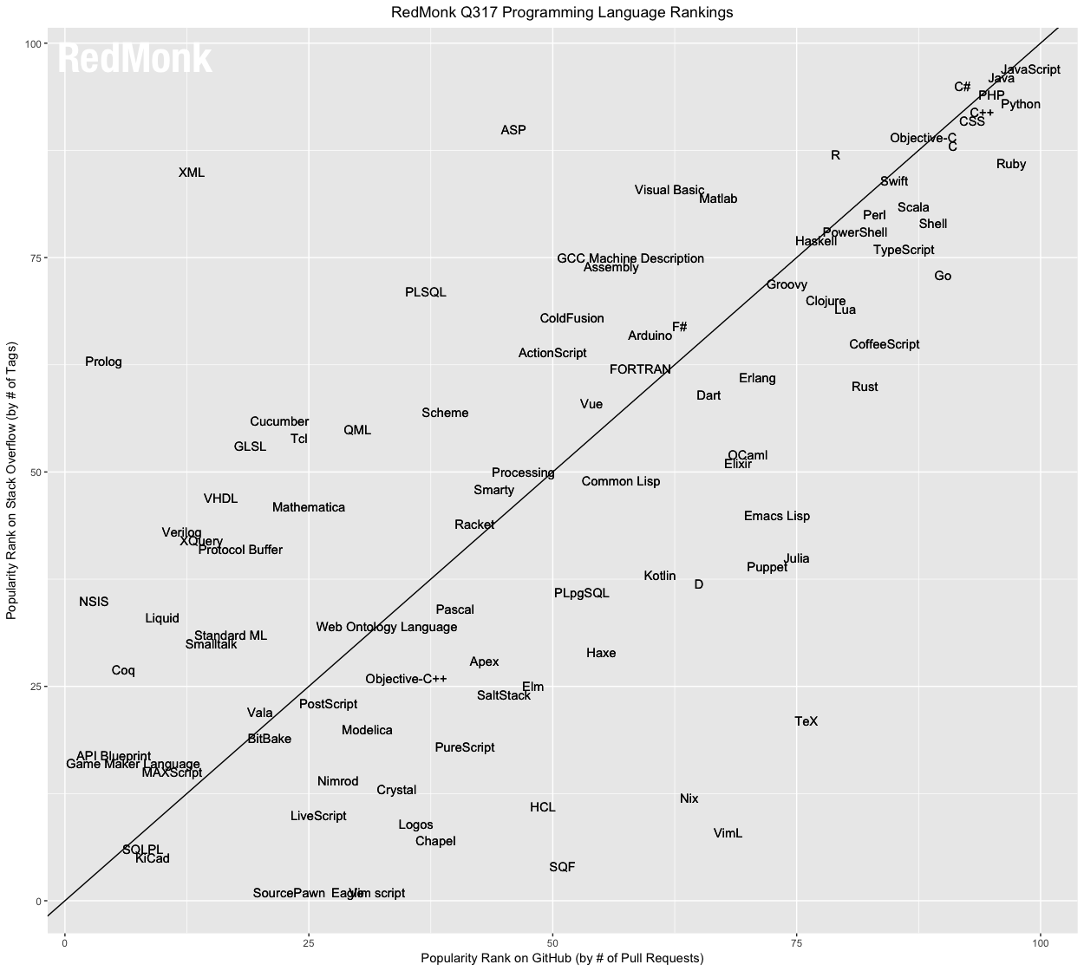

Slide 10
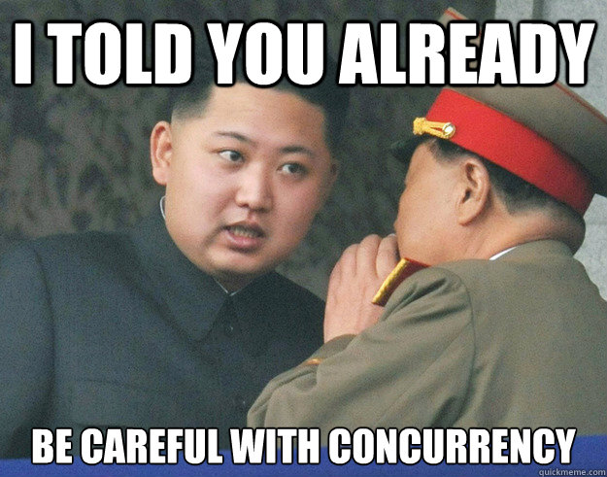
Concurrency
Future
Actor concurrency model
Java threads
AKKA

Slide 11
Knižnice
https://github.com/lauris/awesome-scala

Slide 12
Kto to používa ?
LinkedIn
The Guardian
FourSquare
Twitter
Apache Kafka
Lichess

Slide 13
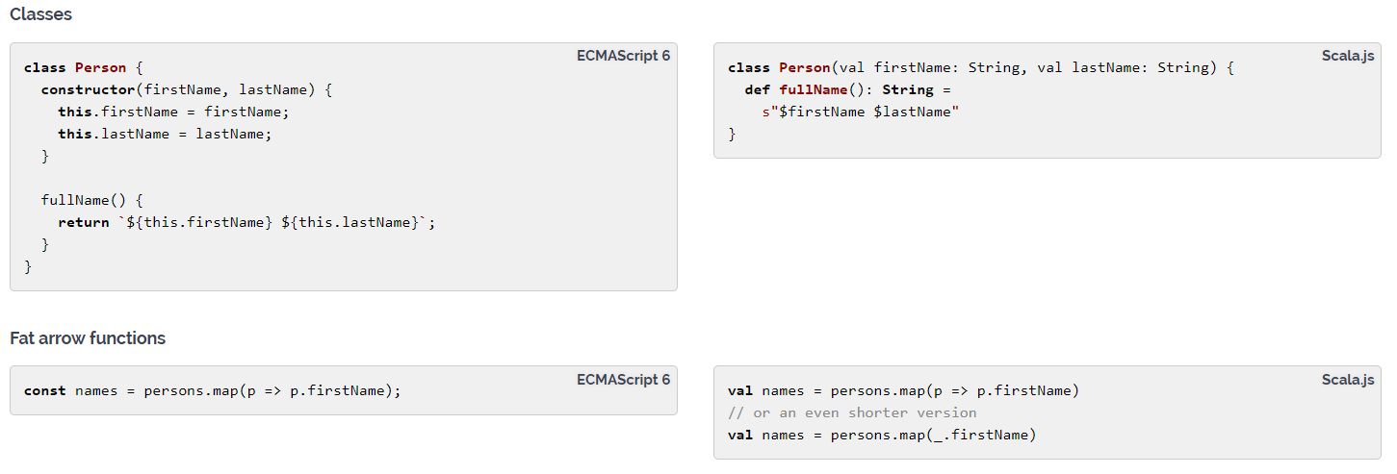
Scala.js
Compiler
Scala => Javascript

Slide 14
Otázky

